Slide 1
알고리즘 문제 해결 전략
8. 동적 계획법
소프트웨어학과
2015111182 김성헌
Notes:
http://minheeblog.tistory.com/category/PPT

Slide 2
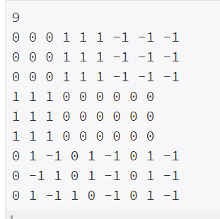
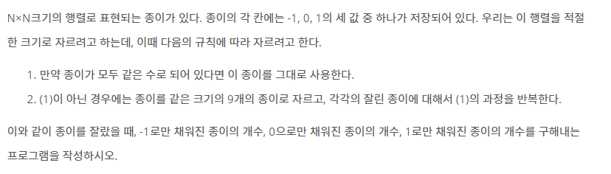
알고리즘 전략적 문제해결
00
문제 풀이
Notes:
http://minheeblog.tistory.com/category/PPT

Slide 3
알고리즘 전략적 문제해결
00
문제 풀이
Notes:
http://minheeblog.tistory.com/category/PPT

Slide 4
알고리즘 전략적 문제해결
01
8.1 도입
동적 계획법은 프로그래밍 대회에서 가장 자주 출현하는 문제
큰 의미에서 분할 정복과 같은 접근 방식을 의미함
(처음 주어진 문제를 작은 문제로 나누고, 작은 문제를 해결해 나가면서 원래 문제를 해결함)
그럼 무엇이 다른가?
분할정복법: 모든 부분문제를 계산함.
동적계획법 : 어떤 부분문제는 두 개 이상의 문제를 푸는데 사용될 수 있기 때문에 재활용
재활용을 함으로서 다시 계산을 하지 않게 되어 속도의 향상을 높여줌
- 동적계획법에서 이전에 계산된 결과를 저장하는 공간을 캐쉬라고 부름.
Notes:
http://minheeblog.tistory.com/category/PPT

Slide 5
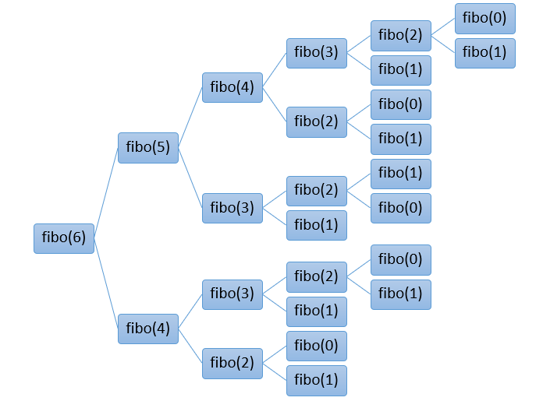
알고리즘 전략적 문제해결
01
(a)는 각 문제들이 서로 연관이 없기 때문에 분할정복으로 풀어도 문제가 없음
(b)같은 경우는 각 문제들이 서로 연관이 있음. C는 계산했는데 다시 또 계산 해야함.
EX) 피보나치 수열
Notes:
http://minheeblog.tistory.com/category/PPT

Slide 6
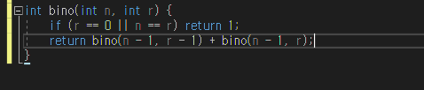
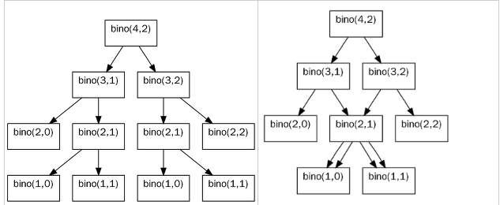
알고리즘 전략적 문제해결
01
8.1 재귀호출을 이용한 이항계수의 계산
이미 계산된 bino(1,0)이 두번이나 호출되어 비효율적임.
계산했던 것은 저장해 놓고 두 번 호출되게 하지 않음. =memoization
Notes:
http://minheeblog.tistory.com/category/PPT

Slide 7
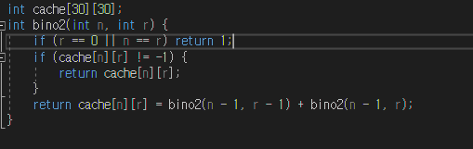
알고리즘 전략적 문제해결
01
8.1 재귀호출을 이용한 이항계수의 계산
8.2 재귀호출을 이용한 이항계수의 계산(개선)
메모이제이션은 함수의 반환 값이 그 입력 값만으로 결정될 때만 사용이 가능하다. 입력이 같은데도 외부 요소에 따라 다른 값이 반환 된다면 캐싱을 사용할 수 없음.
Notes:
http://minheeblog.tistory.com/category/PPT

Slide 8
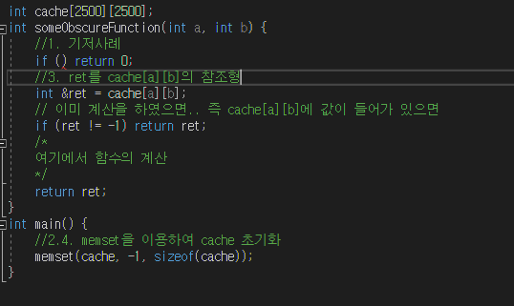
알고리즘 전략적 문제해결
01
메모이제이션은 자주 사용되기 때문에 한가지 패턴을 정해두고 같은 형태로 구현하면 쉽다.
항상 기저 사례를 먼저 처리한다.
Cache를 -1로 초기화 하여 사용한다.(단 함수의 반환값이 항상 0이상일 경우만).
Ret(return 값)은 cache[a][b]에 대한 참조형으로 선언.
Memset을 이용하여 cache 초기화.
그대로 할 필요는 없지만 그래도 일관성 있게 사용하는 것이 좋다.
Notes:
http://minheeblog.tistory.com/category/PPT

Slide 9
알고리즘 전략적 문제해결
01
메모이제이션의 시간 복잡도 분석
(존재하는 부분 문제의 수 ) * (한 부분 문제를 풀 때 필요한 반복문의 수)
Bino 같은 경우 한 부분문제 푸는데 1 걸림.
존재하는 부분문제의 수 : n^2
= > O(n^2)
Notes:
http://minheeblog.tistory.com/category/PPT

Slide 10
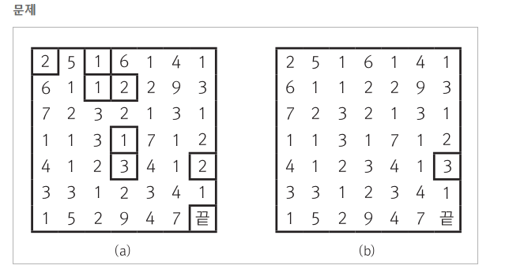
알고리즘 전략적 문제해결
01
8.1 예제: 외발뛰기
게임판이 주어질 때, 시작점에서 끝점으로 도달하는 방법이 존재하는지 확인.
Notes:
http://minheeblog.tistory.com/category/PPT

Slide 11
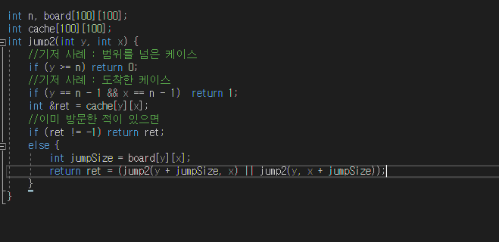
알고리즘 전략적 문제해결
01
8.1 예제: 외발뛰기
1. 기본적으로 해당문제를 재귀적으로 해결하는 완전 탐색 알고리즘을 만듬.
2. 겹치는 문제가 있는지 봄.
3. 겹치는 문제가 있다면 다시 함수를 호출하지않도록 cache에 저장하도록 함.
Notes:
http://minheeblog.tistory.com/category/PPT

Slide 12
알고리즘 전략적 문제해결
01
8.2 예제: 와일드카드
기본적인 아이디어
Notes:
http://minheeblog.tistory.com/category/PPT

Slide 13
알고리즘 전략적 문제해결
01
8.2 예제: 와일드카드
기본적인 아이디어
Notes:
http://minheeblog.tistory.com/category/PPT

Slide 14
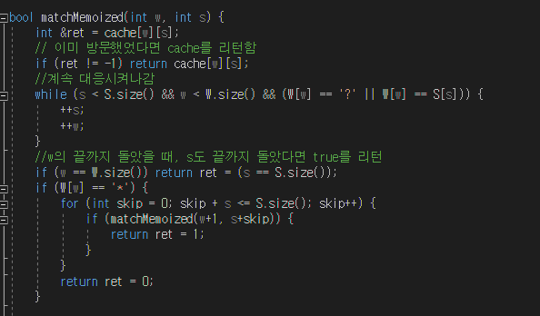
알고리즘 전략적 문제해결
01
8.2 예제: 와일드카드
메모이제이션으로 계산 속도 줄이기
Notes:
http://minheeblog.tistory.com/category/PPT

Slide 15
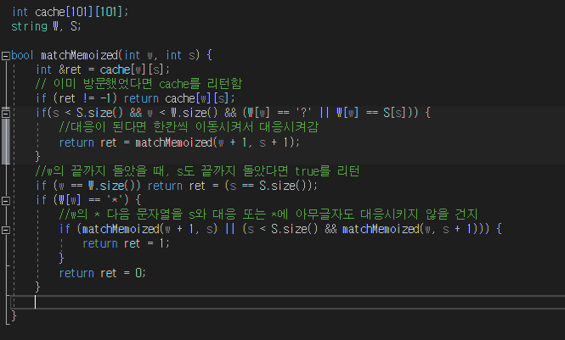
알고리즘 전략적 문제해결
01
8.2 예제: 와일드카드
더 빠르게 하는 방법
Notes:
http://minheeblog.tistory.com/category/PPT

Slide 16
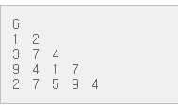
알고리즘 전략적 문제해결
01
8.4 전통적 최적화 문제들
동적 계획법의 가장 일반적인 사용처 : 최적화 문제(가장 빠른 길, 최대합 등)
예제 : 삼각형위의 최대 경로
Path(y,x,sum)
Path(y+1,x,sum+triangle[y][x])
Path(y+1,x+1,sum+triangle[y][x])
1번과 2번 중 큰 것을 선택
Notes:
http://minheeblog.tistory.com/category/PPT

Slide 17
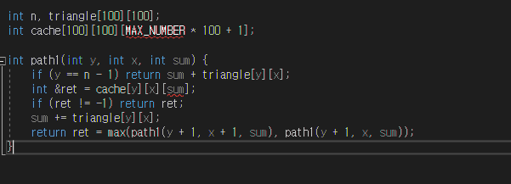
알고리즘 전략적 문제해결
01
8.4 전통적 최적화 문제들
문제점 1. 삼차원배열. 100*100*큰 수
-> 메모리가 너무 큼
문제점 2. 똑같은 y,x 위치까지 내려와도 각각의 합이 다르기때문에 다시 또 계산함 -> 사실상 완전탐색과 다름없는 시간복잡도
굳이 sum을 저장을 해야할까?
Notes:
http://minheeblog.tistory.com/category/PPT

Slide 18
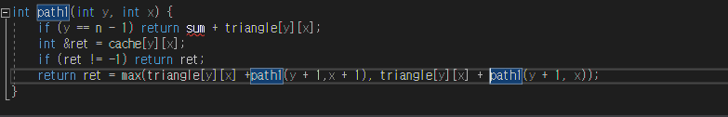
알고리즘 전략적 문제해결
01
8.4 전통적 최적화 문제들
y와 x는 우리가 풀어야 할 부분문제를 가리킴
Sum은 지금까지 우리가 어떤 경로로 이 부분문제에 도달했는지 알려줌
즉 sum은 이미 결정한 조각, y와 x는 해결해 나가야 할 조각!
함수의 반환 값을 (y,x)까지의 최대 합으로 설정하여 sum을 입력으로 받지 않도록 하자.
Notes:
http://minheeblog.tistory.com/category/PPT

Slide 19
알고리즘 전략적 문제해결
01
8.4 전통적 최적화 문제들
최적 부분 구조
각 부분문제를 최적으로 풀기만 하면 전체 문제의 최적해도 알아 낼 수 있는 구조.
Notes:
http://minheeblog.tistory.com/category/PPT

Slide 20
알고리즘 전략적 문제해결
01
ㄱ
8.4 전통적 최적화 문제들
예제: 최대 증가 부분 수열(LIS) 대표적인 동적 계획법 문제
1 5 2 4 7 수열이 주어질 때, 증가하는 가장 긴 길이의 부분 수열 찾기
-> 1 2 4
기본적인 아이디어
LIS(A) 는 A의 모든 증가 부분 수열을 만든 뒤 가장 긴 것의 길이를 반환하는 함수
숫자 하나를 선택 -> A[j] 라고 하자
A[j+1]에서 부터 큰 숫자들만 골라서 이를 수열로 만듬.
그리고 다시 LIS 재귀를 통하여 반복
Notes:
http://minheeblog.tistory.com/category/PPT

Slide 21
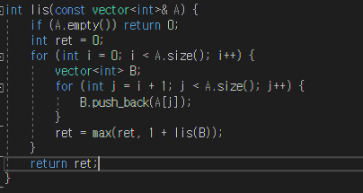
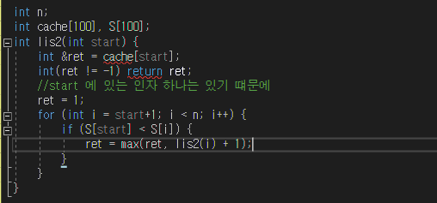
알고리즘 전략적 문제해결
01
ㄱ
8.4 전통적 최적화 문제들
해당 문제를 메모이제이션으로 하고싶지만 입력이 vector라서 까다로움
-> 함수의 return 값을 변형
Lis(start) = S[start]에서 시작하는 부분 증가 수열 중 최대 길이
Notes:
http://minheeblog.tistory.com/category/PPT

Slide 22
알고리즘 전략적 문제해결
01
ㄱ
8.4 전통적 최적화 문제들
최적화 문제 동적 계획법 레시피
1. 최적해를 반환하는 완전 탐색 알고리즘을 설계
2. 전체 답을 반환 하는 것이 아니라 문제를 쪼개어 쪼갠 문제의 점수만을 반환하도록 함.
3. 입력 시 꼭 필요한 것만 남기고 지운다.
4. 입력이 배열이거나 문자열인 경우, 적절한 변환을 통해 메모이제이션 할 수 있도록 함
5. 메모이제이션을 적용한다.
Notes:
http://minheeblog.tistory.com/category/PPT

Slide 23
알고리즘 전략적 문제해결
01
ㄱ
8.5 합친 LIS
두 문자열 A,B가 주어질 때, A와 B의 LIS를 합쳐서 만들 수 있는 JLIS를 구하라.
A: 1 9 4
B: 3 4 7
A의 LIS : 1 9
B의 LIS : 3 4 7
JLIS : 1 3 4 7 9 -> 5개
두개를 합쳐서 생각
이전 : lis3(start) : S[start]에서 시작하는 최대 증가 부분의 수열 길이
지금 : jlis(indexA,indexB) : A[indexA]와 B[indexB]에서 시작하는 합친 증가 부분 수열의 최대 길이
Notes:
http://minheeblog.tistory.com/category/PPT

Slide 24
알고리즘 전략적 문제해결
01
ㄱ
8.7 원주율 외우기
원주율의 일부가 입력으로 주어질 때, 난이도의 합을 최소화하도록 숫자들을 세 자리에서 다섯자리까지 끊어 읽고 싶다. 최소 난이도를 계산하라.
완전탐색으로 풀려면?
문자열 길이가 7일 때 -> 2가지 경우의 수
문자열의 길이가 7^1428 = 대략 만 // 2^1428가지 경우의 수(시간 초과)
기본적인 아이디어
길이 3인 조각의 난이도 + 3뺸 나머지 수열의 최적 해
길이 4인 조각의 난이도 + 4뺀 나머지 수열의 최적 해
길이 5인 조각의 난이도 + 5뺀 나머지 수열의 최적 해
Classify(int a,int b) -> a와 b사이 문자열의 난이도
Memorize(int begin) -> begin에서 시작하는 문자열의 최소 난이도
Notes:
http://minheeblog.tistory.com/category/PPT

Slide 25
데이터 마이닝 프로젝트 발표자료
THANK
YOU
Notes:
http://minheeblog.tistory.com/category/PPT

